Slide 1
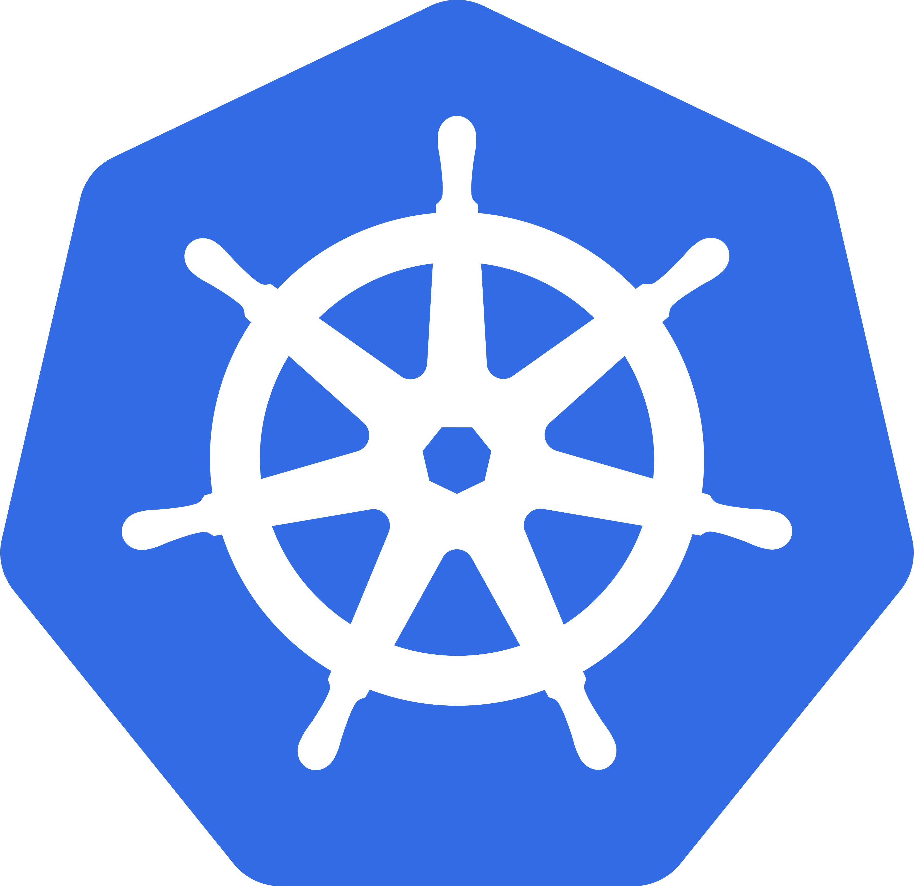

DEPLOIEMENT D’APPLICATION .NET CORE SOUS KUBERNETES

Slide 2
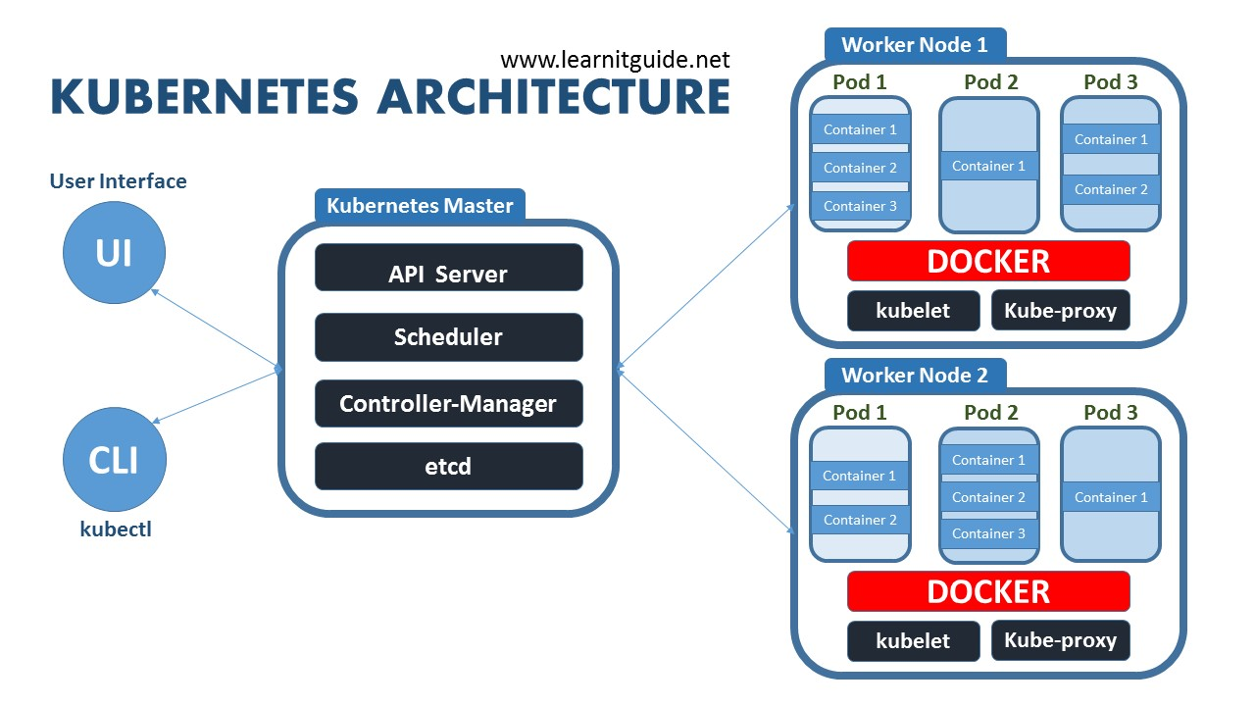
Architecture d’un cluster Kubernetes (multi-nodes)

Slide 3
Terminologies architecturales
Nodes: Machine d’execution (Machine physique ou virtuelle)
Master node: machine principale qui gère les autres nodes
Worker nodes: machines executant nos applications
Pods: Unité basique d’exécution sous kubernetes
créé ou déployé séparément (et automatiquement)
contenu dans les nodes
Environnement pour un groupe de containers

Slide 4
Terminologies architecturales
Containers: Ressource d’exécution isolée pour un service
API Server, Scheduler, Controller-Manager, etcd: Daemon exécuté sur le master node pour la gestion du cluster Kubernetes
Kubelet, Kube-proxy: Daemon sur les workers nodes pour l’exécution et l’adressage réseau

Slide 5
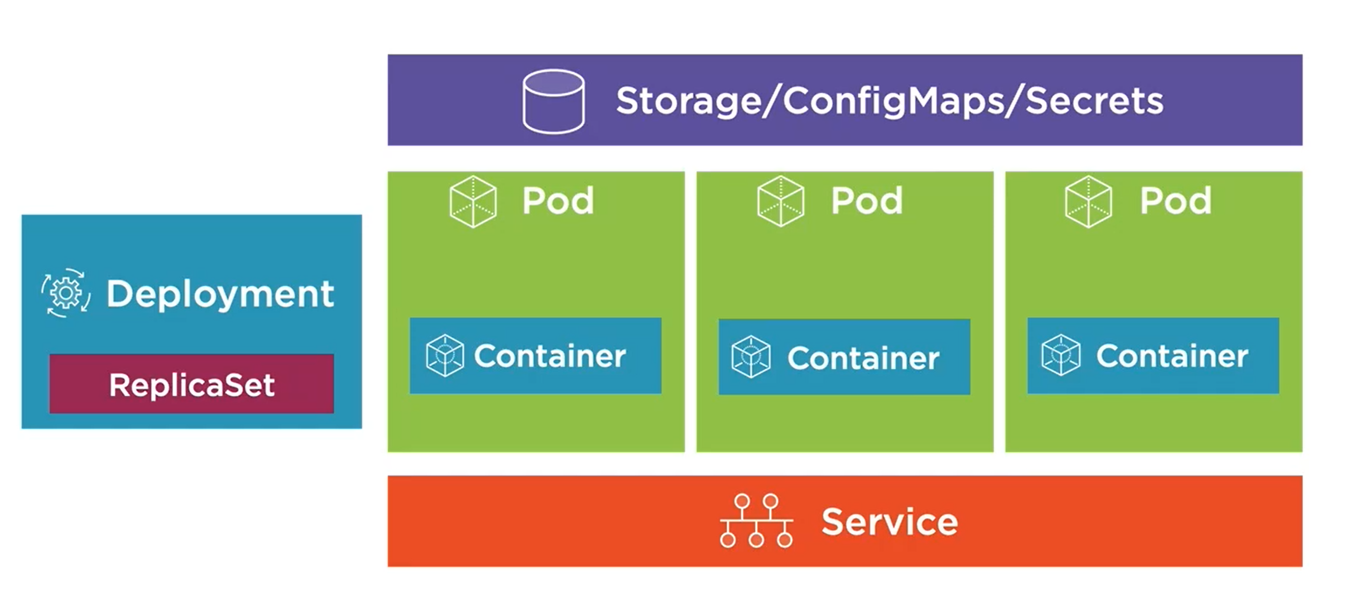
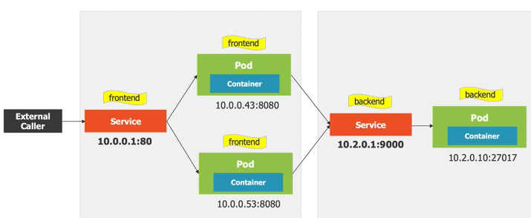
Terminologies fonctionnelles
Deployment et replicaSet:
manière declarative de définir l’état des pods et de les gérer.
Deployment utilise les replicaSets
Assure que les pods marchent parfaitement selon l’état défini
Gère le scaling (en créant, supprimant, replaçant les pods)
Service:
Définit un point d’entrée pour l’accès à un ou plusieurs Pods (Pods crées et détruits dynamiquement)
Abstraction de l’adressage IP des pods
Load balancing entre les pods
Plusieurs types: clusterIP, nodePort, LoadBalancer,

Slide 6
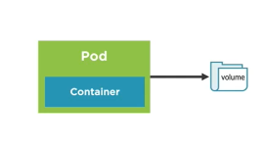
Terminologies fonctionnelles
Stockage:
Volume: Utilisé pour stocker les données utiles au Pods/Containers
Volume type:
emptyDir: Stockage au sein d’un Pod, partagé entre les containers du meme Pod, détruit quand le pod est supprimé
hostPath: Stockage monté sur le systeme de fichier du node contenant les Pods
nfs (network file system): monté dans un Pod mais partagé
ConfigMaps: stockage centralisé des configurations (clé/valeur) pour les Pods/Containers
Secrets: stockage sécurisé de configuration sensitive requis par les Pods/Containers

Slide 7
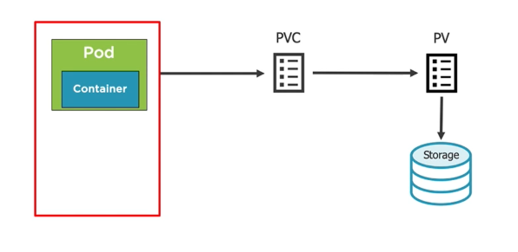
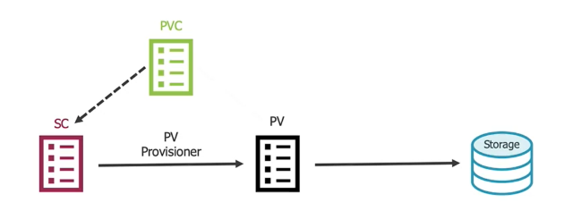
Terminologies fonctionnelles
Stockage:
PersistentVolume (PV): Unité de stockage (NAS: Network-Attached Storage) centralisé au sein du cluster independent du cycle de vie des Pods
PersistentVolumeClaim (PVC): Requete pour l’accès à une unite de stockage dans le PersistentVolume depuis les Pods
StorageClass (SC): template pour l’approvisionnement dynamique de stockage PV

Slide 8
Pods: approche imperative (commandes)
Lister les ressources:
$ kubectl get all
Lister les pods
$ kubectl get pods
Demarrer manuellement un pod
$ kubectl run [nom] –image=nginx:alpine
Ouvrir un pod pour l’accès externe (8080:port externe et 80:port interne au pod):
$ kubectl port-forward pod/[nom] 8080:80
Suppression du pod
$ kubectl delete pod [nom]

Slide 9
Deployment: approche imperative (commandes)
Lister les deployments:
$ kubectl get deployments
Lister les deployments avec les labels
$ kubectl get deployments --show-labels
Lister les deployments avec un label specific
$ kubectl get deployment –l app=nginx
Ecoute sur le port 8080 :
$ kubectl port-forward deployment/[nom] 8080
Augmenter les nombres de replica:
$ kubectl scale deployment [nom]
–replicas=5
Suppression d’un deployment
$ kubectl delete deployment [nom]

Slide 10
Service: approche imperative (commandes)
Lister les services:
$ kubectl get services
Lister les services avec les labels
$ kubectl get services --show-labels
Lister les services avec un label specific
$ kubectl get service –l app=nginx
Ecoute sur le port 8080 :
$ kubectl port-forward service/[nom] 8080
Executer des commandes dans un pod
$ kubectl exec [nom-pod] –it sh
> curl –s http://podId
Suppression d’un service
$ kubectl delete service [nom]
Suppression d’un service
$ kubectl delete service [nom]

Slide 11
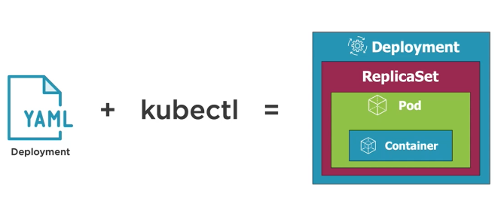
Approche declarative (YAML)

Slide 12
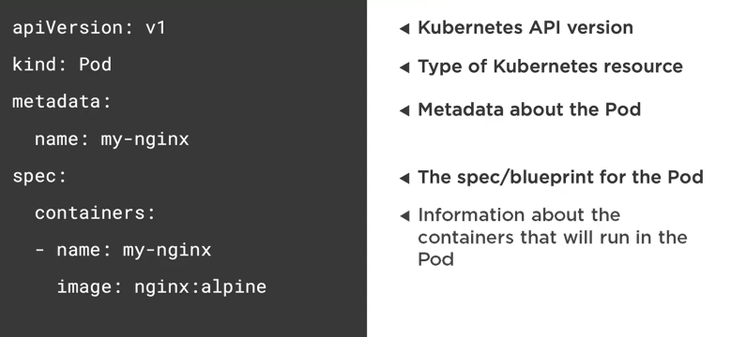
Pod: Approche declarative (YAML)

Slide 13
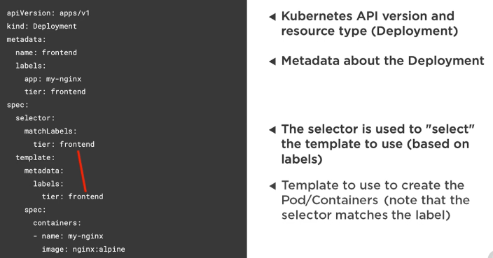
Deployment: Approche declarative (YAML)

Slide 14
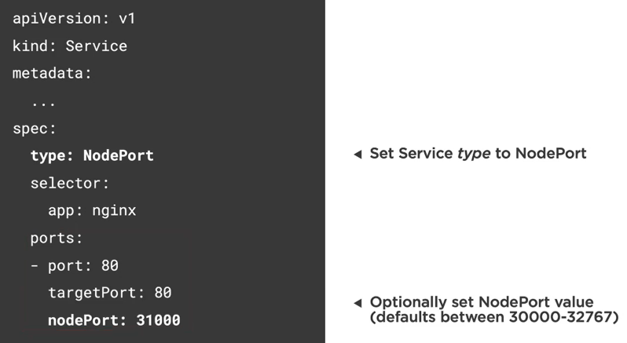
Service: Approche declarative (YAML)

Slide 15
Approche declarative (YAML)
Créer une ou des ressources
$ kubectl create –f [nom-fichier-declarative].yml
Appliquer des changements
$ kubectl apply –f [nom-fichier-declarative].yml
Supprimer une ou des ressources
$ kubectl delete –f [nom-fichier-declarative].yml

Slide 16
Cas d’usage: Outils et environnements
Cluster composé d’un seul node jouant à la fois le role de master et de worker node (Installation en local)
Kubernetes version: minikube
Node: Debian 10 buster (installé en VM dans hyper-V sous win10)
Container: docker (sous dockerhub)
Application stack: ASP.NET Core 3.1

Slide 17
1er Cas d’usage: Application simple avec service type nodePort (deploiement avec kubectl)
Pod 1
dotnet-mvc-k8s
container
dotnet-mvc-k8s-deployment
Selector:
app: dotnet-mvc-k8s
Utilisateur
Port 3100
dotnet-mvc-k8s-service
type: nodePort
label: app: dotnet-mvc-k8s
Gestion dynamique
Routage dynamique
Pod 2
dotnet-mvc-k8s
container
label: app: dotnet-mvc-k8s
Minikube Debian node
Minikube Cluster: 1 node

Slide 18
2eme Cas d’usage: Application à 2 microservices avec service type clusterIP et ingress (deploiement avec kubectl)
api-backend-service
type: clusterIP
Pod 1
dotnet-api-k8s
container
api-backend-deployment
Selector:
app: api, system: backend
/api
label: app: api, system: backend
app-ingress
rewrite-target: /
Pod 2
Utilisateur
Port 80
dotnet-api-k8s
container
/
label: app: api, system: backend
Minikube Debian node
site-service
type: clusterIP
Pod 3
site-deployment
Selector:
app: site, system: backend
dotnet-mvc-k8s
container
label: app: site, system: backend
Minikube Cluster: 1 node

Slide 19
HELM
Outil de gestion des “Kubernetes charts”
Charts: Paquets de ressources Kubernetes pré-configures
Deploiement d’application sur Kubernetes => bcp de ressources à deployer (deployment, service, ingress, etc.)
Assure que tous les ressources requises sont installés (en les regroupant en paquets: les charts)
Permet de parametrer les manifests YAML avec les Helm Templates
Versionner les releases kubernetes

Slide 20
3eme Cas d’usage: Application à 2 microservices avec service type clusterIP et ingress (deploiement avec helm)
api-backend-service
type: clusterIP
Pod 1
dotnet-api-k8s
container
api-backend-deployment
Selector:
app: api, system: backend
/api
label: app: api, system: backend
app-ingress
rewrite-target: /
Pod 2
Utilisateur
Port 80
dotnet-api-k8s
container
/
label: app: api, system: backend
Minikube Debian node
site-service
type: clusterIP
Pod 3
site-deployment
Selector:
app: site, system: backend
dotnet-mvc-k8s
container
label: app: site, system: backend
Minikube Cluster: 1 node

Slide 21
HELM: Utilisation
Lister les releases:
$ helm list
Lancer un deployment:
$ helm upgrade --install [releaseName] . \
--set api.image.tag="nightly" \
--set site.image.tag="firsttry" \
--debug \
Annuler une release:
$ helm rollback [releaseName]
Supprimer une release:
$ helm uninstall [releaseName]

Slide 22
Troubleshooting Kubernetes
Visionner les logs de Pod
$ kubectl logs [nomPod]
Logs de container specific dans un Pod
$ kubectl logs [nomPod] –c [nomContainer]
Decrire un Pod
$ kubectl describe pod [nomPod]
Utiliser le format YAML
$ kubectl get pod [nomPod] –o yaml
Executer une commande shell dans le container d’un Pod
$ kubectl exec [nomPod] –it sh

Slide 23
Troubleshooting Kubernetes
Un mode graphique disponible avec le dashboard
$ minikube dashboard

Slide 24
Aller plus loin dans Kubernetes
ConfigMap et Secrets
Volume / PersistentVolume / PersistentVolumeClaim / StorageClass
Horizontal Pod Autoscaler, Loadbalancer service
Stateful Sets, Jobs, Daemon Sets
RBAC (Service Accounts)
Etc.

